Slide 1
Iـ مقدمة عن الخدمات
1- أهمية و دور الخدمات
أهميه الخدمات من أهمية التسويق؟
أهمية المبادلة في تلبية الحاجات
أهمية التسويق من أهمية الخدمات؟

Slide 2
Iـ مقدمة عن الخدمات
1- أهمية و دور الخدمات
1-1على مستوى الأفراد:
نرتبط بالتسويق في حياتنا بنسبة 100%
نرتبط بالخدمات في حياتنا بنسبة ؟ %
Services are everywhere we turn

Slide 3
Iـ مقدمة عن الخدمات
1- أهمية و دور الخدمات
2-1على مستوى المؤسسات الاقتصادية:
مساهمة الخدمات في تعظيم الأرباح
(مصدر ثروة)
تزايد نمو قطاع الخدمات في المجالات التقليدية
(مصدر ثروة)
تزايد نمو قطاع الخدمات في المجالات غير التقليدية
(مصدر ثروة وتنافسية)
”فالمنافسة لم تعد تقتصر على ما يتمّ إنتاجه في المصانع، بل أصبحت تعنى بما يتمّ إضافته لما ينتج في المصانع من خدمات” Levitt

Slide 4
Iـ مقدمة عن الخدمات
1- أهمية و دور الخدمات
Michelin Europe develops service businesses

Slide 5
Iـ مقدمة عن الخدمات
1- أهمية و دور الخدمات
3-1 على مستوى اقتصاديات الدول:
مساهمة الخدمات في الناتج المحلّي الإجمالي
أهمية التجارة الدولية (التصدير والاستيراد) في اقتصاد الدول
أهمية تصدير واستيراد الخدمات في اقتصاد الدول؟؟؟
قطاع الخدمات قطاع مهم في توفير مناصب العمل
قطاع الخدمات مهم في تحقيق التنمية الاقتصادية

Slide 6
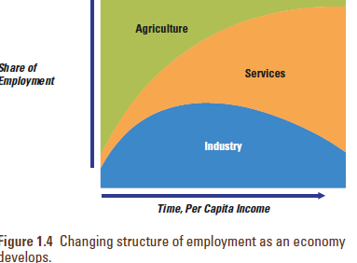
Iـ مقدمة عن الخدمات
1- أهمية و دور الخدمات

Slide 7
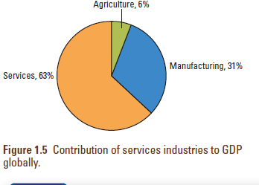
Iـ مقدمة عن الخدمات
1- أهمية و دور الخدمات

Slide 8
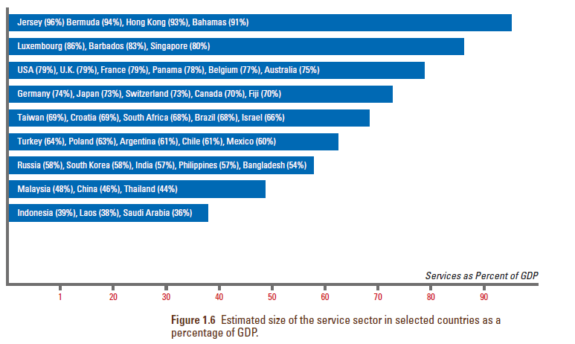
Iـ مقدمة عن الخدمات
1- أهمية و دور الخدمات

Slide 9
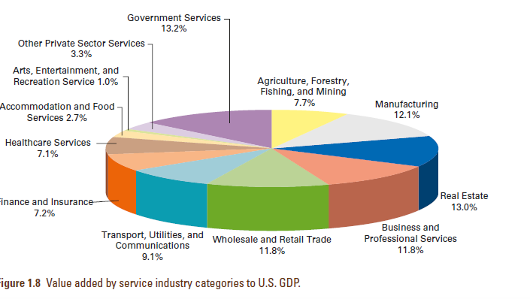
Iـ مقدمة عن الخدمات
1- أهمية و دور الخدمات

Slide 10
Iـ مقدمة عن الخدمات
1- أهمية و دور الخدمات

Slide 11
Iـ مقدمة عن الخدمات
1- أهمية و دور الخدمات

Slide 12
Iـ مقدمة عن الخدمات
1- أهمية و دور الخدمات

Slide 13
Iـ مقدمة عن الخدمات
1- أهمية و دور الخدمات
الخلاصـــــــــــــــــــــــــــــة:

Slide 14
Iـ مقدمة عن الخدمات
1- أهمية و دور الخدمات
الخدمات في كل مكان نلجأ إليه ، سواء كان ذلك السفر إلى وجهة سياحية غريبة ، أو زيارة الطبيب، أو رحلة إلى البنك ، أو لقاء مع وكيل تأمين ، أو تناول وجبة في مطعم مفضل ، أو يوم في مدرسة. المزيد والمزيد من البلدان ، ولا سيما البلدان الصناعية، تجد أن غالبية الناتج المحلي الإجمالي لديها ناتج عن قطاع الخدمات. ومع ذلك ، فإن نمو قطاع الخدمات لا يكمن فقط في صناعات الخدمات التقليدية مثل خدمات الترفيه والضيافة ، والخدمات التعليمية والصحية ، والخدمات المالية والتأمينية ، والخدمات المهنية والتجارية. يتجه الآن منتجو السلع التقليدية مثل السيارات والكمبيوتر والعديد من الشركات المصنعة الأخرى إلى جوانب الخدمة في عملياتهم لإنشاء ميزة تفاضلية في السوق وكذلك لتوليد مصادر دخل إضافية لشركاتهم. في الأساس ، هذه الشركات ، التي كانت تنافس من خلال تسويق (البضائع الملموسة) ، قد حولت الآن تركيزها التنافسي إلى توفير خدمات عملاء لا مثيل ولا نظيرلها.

Slide 15
Iـ مقدمة عن الخدمات
1- أهمية و دور الخدمات
توجد أدلة كثيرة توثق هذا الانتقال من بيع "الصناديق" إلى منافسة الخدمة. تؤكد الصناعات التقليدية المنتجة للسلع مثل صناعة السيارات الآن على جوانب الخدمة لأعمالها مثل انخفاض تمويل معدل الفائدة السنوية ، وترتيبات الإيجار الجذابة ، وضمانات المصانع من المصد إلى المصد ، وضمانات الصيانة المنخفضة ، وخدمات النقل المجانية للعملاء. في الوقت نفسه ، لا يسمع الكثير عن الجوانب الملموسة للمركبات مثل التسارع وتصميم السيارة. وبالمثل ، فإن صناعة الكمبيوتر الشخصي تعزز الإصلاحات في المنزل وخدمة العملاء على مدار 24 ساعة وترتيبات التأجير ؛ وتفتخر صناعة القنوات الفضائية الآن بـ

Slide 16
Iـ مقدمة عن الخدمات
1- أهمية و دور الخدمات
مزايا الخدمة الرقمية وبدائل الدفع مقابل المشاهدة وخيارات الأمان لمنع الأطفال من مشاهدة برامج معينة.
بشكل عام ، يتميز "عصر كونية الخدمات " الجديد بما يلي:
• أرقام المؤشرات الاقتصادية والقوى العاملة التي يهيمن عليها قطاع الخدمات.
• مزيد من مشاركة العملاء في قرارات الأعمال الإستراتيجية.
• المنتجات التي تركز بشكل متزايد على السوق و تستجيب أكثرللاحتياجات المتغيرة للسوق ؛
• تطور التقنيات التي تساعد العملاء والموظفين في تقديم الخدمات.
• الموظفون الذين تم تزويدهم بمزيد من الحرية التقديرية لتطوير حلول مخصصة لطلبات العملاء الخاصة وحل شكاوى العملاء على الفور بأقل قدر من الإزعاج ؛

